Slide 1













BÀI 8: TRUYỆN LỊCH SỬ VÀ TIỂU THUYẾT
VĂN BẢN ĐỌC 2: Tiết 98,99
ĐÁNH NHAU VỚI CỐI XAY GIÓ
(Trích tiểu thuyết Đôn Ki - hô - tê)
(Xéc-van-tét)

Slide 2

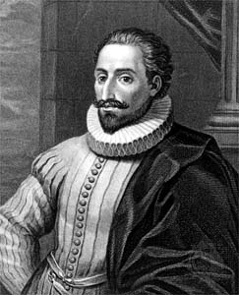
1. Tác giả
Xéc-van-tét (1547 – 1616) là nhà văn lỗi lạc của Tây Ban Nha thời Phục Hưng
Cuộc đời cực nhọc, âm thầm → Vốn sống trải nghiệm → Chất liệu sáng tác

Slide 3
1. Tác giả
Phong cách: Văn phong giàu chất hiện thực, ngợi ca phần trong trẻo tốt lành, phẩm hạnh của lớp bình dân.

Slide 4
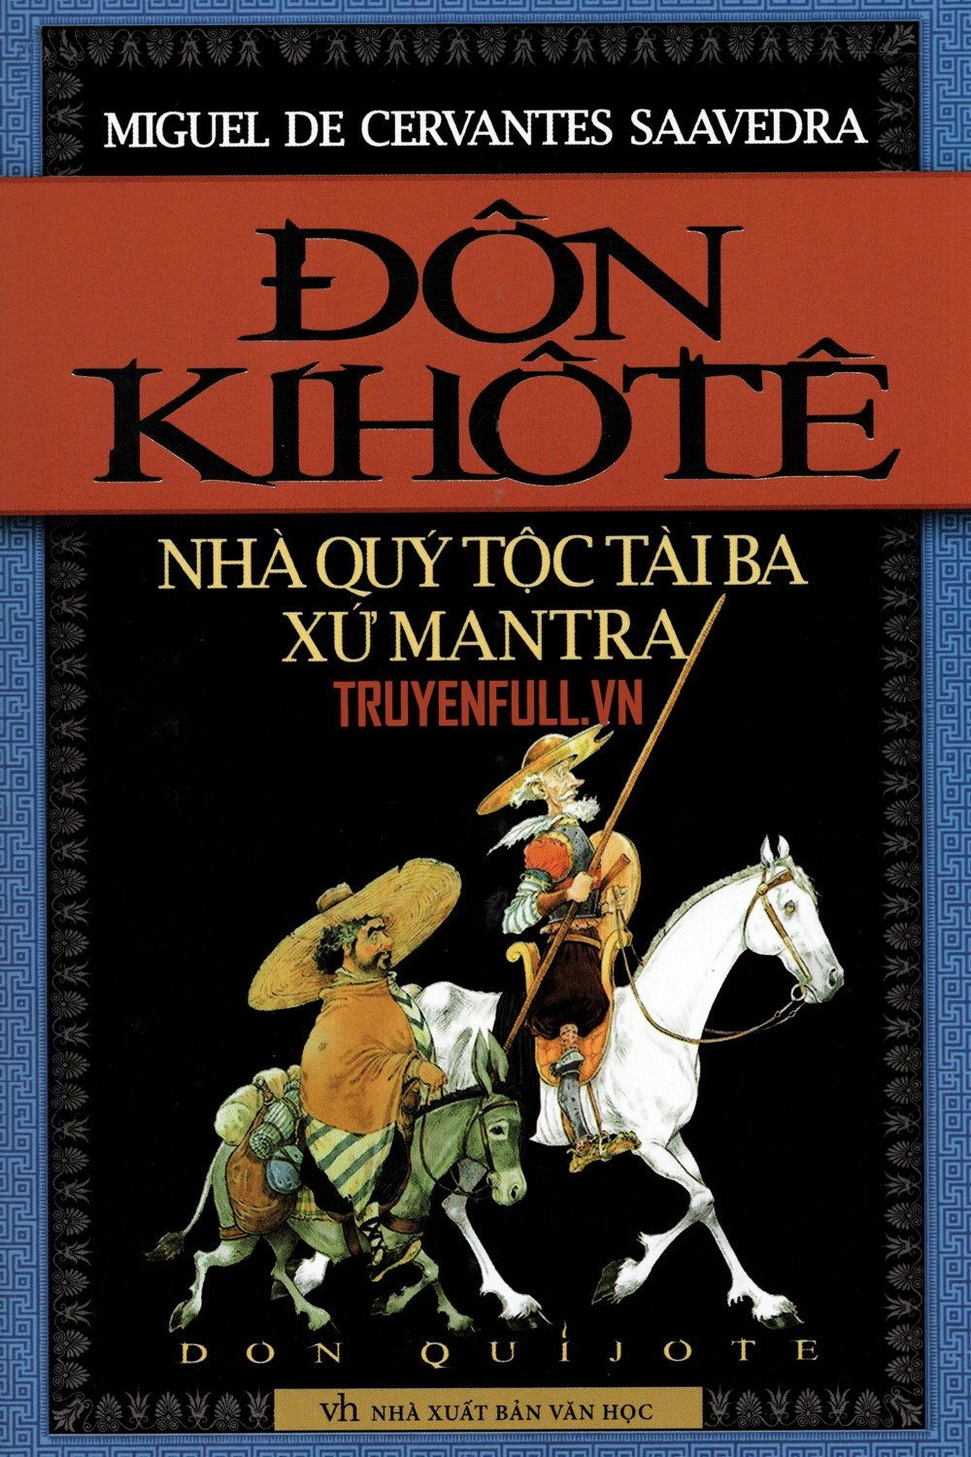
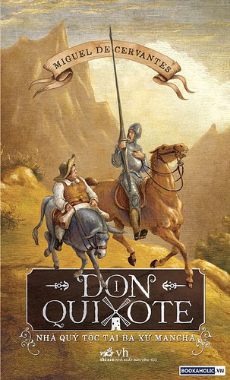
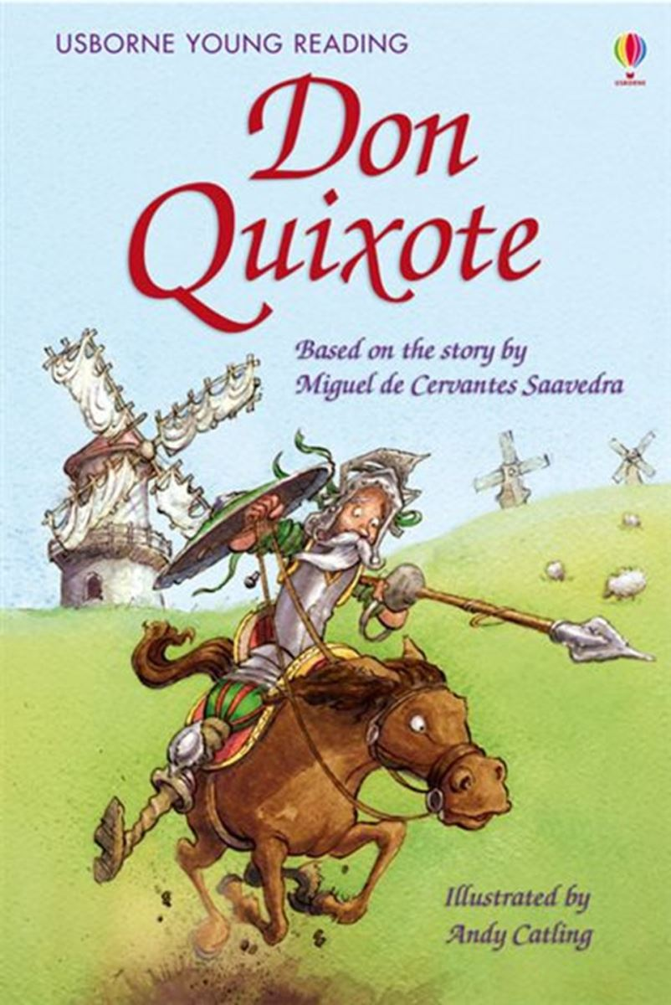
2. Tác phẩm

Slide 5
b. Tìm hiểu chung văn bản
- Hoàn cảnh sáng tác: Ra đời trong hoàn cảnh xã hội Tây Ban Nha mê truyện kiếm hiệp đến mê muội.
- Tác phẩm gồm 2 phần, 126 chương thuộc thể loại : Tiểu thuyết
- Vị trí: Đoạn trích thuộc chương VIII của tác phẩm.
- PTBĐ: Tự sự; ngôi kể: thứ ba

Slide 6
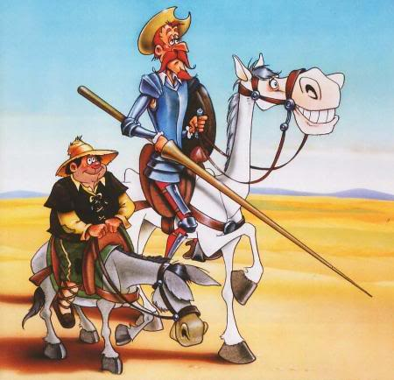
- Bố cục: gồm 3 phần
Phần 1: Từ đầu… bọn khổng lồ: Trước khi đánh nhau với cối xay gió.
Phần 2: Tiếp… toạc nửa vai: Diễn biến cuộc đánh nhau với cối xay gió.
Phần 3: Còn lại: Những sự việc sau khi đánh nhau với cối xay gió

Slide 7
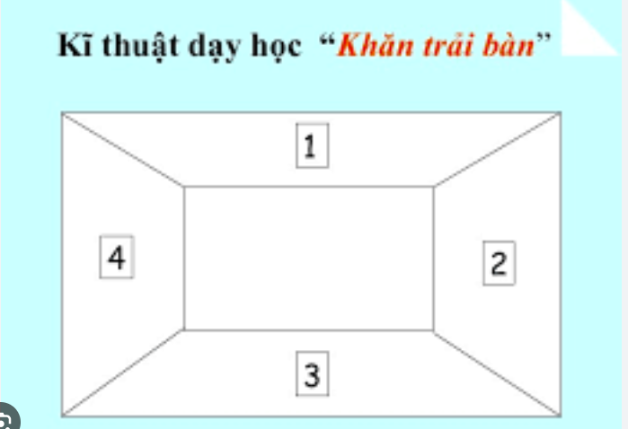
Lai lịch, chân dung
Thái độ, nhận định khi thấy những chiếc cối xay gió
Quan niệm, cách ứng xử sau cuộc chiến
Nhận xét ưu và nhược điểm của nhân vật
Hành động trong cuộc giao tranh

Slide 8
* Lai lịch, chân dung
Ngoại hình:
Khát vọng:
Xuất thân:
Tuổi:
khoảng 50 tuổi
gầy gò, cao lênh khênh, cưỡi 1 con ngựa còm, mặc áo giáp, đội mũ sắt, vác giáo dài
Muốn trở thành hiệp sĩ trừ gian, cứu thiện → giúp ích cho đời.
dòng dõi quý tộc nghèo

Slide 9
* Thái độ và nhận định khi thấy những chiếc cối xay gió
Tưởng đó là những gã khổng lồ ghê gớm và quyết giao chiến giết hết bọn chúng
→ Hành động dũng cảm, khát vọng tốt đẹp nhưng đầu óc hoang tưởng
Tưởng tượng những cánh tay của chúng dài ngoẵng, có đứa dài tới 2 dặm …
→ Cái nhìn sai lệch, khát vọng hão huyền
Nhận định cuộc giao chiến điên cuồng và không cân sức những Đôn quyết không sợ

Slide 10
* Hành động trong cuộc giao tranh
Đôn Ki-hô-tê lao vào cuộc đấu với dũng khí của 1 hiệp sĩ (thét lớn, lấy khiên che kín thân, tay lăm lăm ngọn giáo, đâm vào cánh quạt ở cối xay gió gần nhất)
Thất bại nặng nề, người và ngựa ngã như trời giáng nhưng vẫn không cam nhận thất bại (chuyện chinh chiến… tước đi niềm vinh quan đánh bại chúng …)
→ Hành động hài hước, điên rồ, lố bịch
→ Tiếp tục rơi vào hoang tưởng

Slide 11
* Quan niệm và cách xử sự sau cuộc chiến
Bắt chước các hiệp sĩ
Không quan tâm đến những nhu cầu cá nhân, kể cả chuyện ăn, ngủ để nghĩ tới nàng Đuyn-xi-nê-a
Không rên rỉ, không kêu đau (vì các hiệp sĩ giang hồ dù có bị thương thế nào cũng không được rên rỉ, dù xổ cả gan ruột ra ngoài)

Slide 12
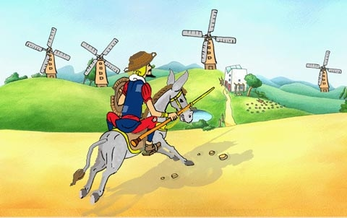
HÌNH TƯỢNG ĐÔN KI-HÔ-TÊ
Ưu
Nhược
Yêu tự do, chuộng công bằng, lẽ phải, quyết ra tay cứu khổ, trừ gian, dũng cảm, không sợ gian khó
Đầu óc quá hoang tưởng, hão huyền
Đáng giận, đáng cười nhưng cũng đáng trách, đáng thương

Slide 13
* Nghệ thuật:
Sử dụng từ láy
→ Đôn Ki hô tê vừa đáng khâm phục vừa đáng chê trách
Giọng kể hài hước

Slide 14
Dòng nào dưới đây nói lên đầy đủ nhất tính cách của Đôn Ki-hô-tê?
3
Là người có nhiều khía cạnh tốt đẹp.
Là một người bị ảnh hưởng nhiều của truyện hiệp sĩ nên nực cười.
Là một người hết sức điên rồ cả trong ước muốn lẫn hành động.
Cả a và b đều đúng.

